Slide 1
ỨNG DỤNG CỦA PHƯƠNG TRÌNH MCCABE THIELE TRONG VIỆC GIẢI QUYẾT BÀI TOÁN LIÊN QUAN ĐẾN QUÁ TRÌNH CHƯNG CẤT

Slide 2
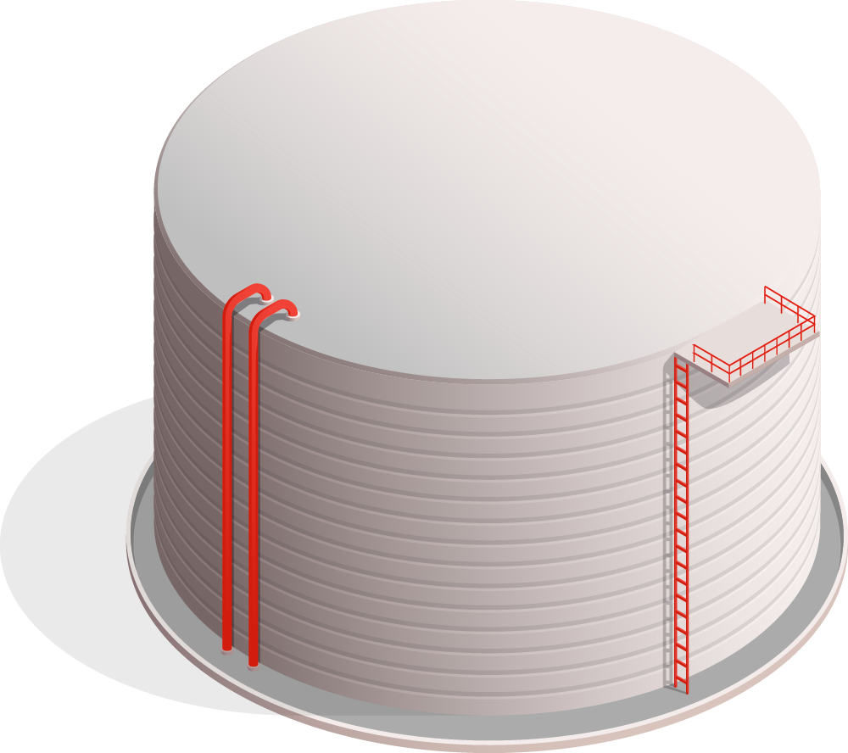
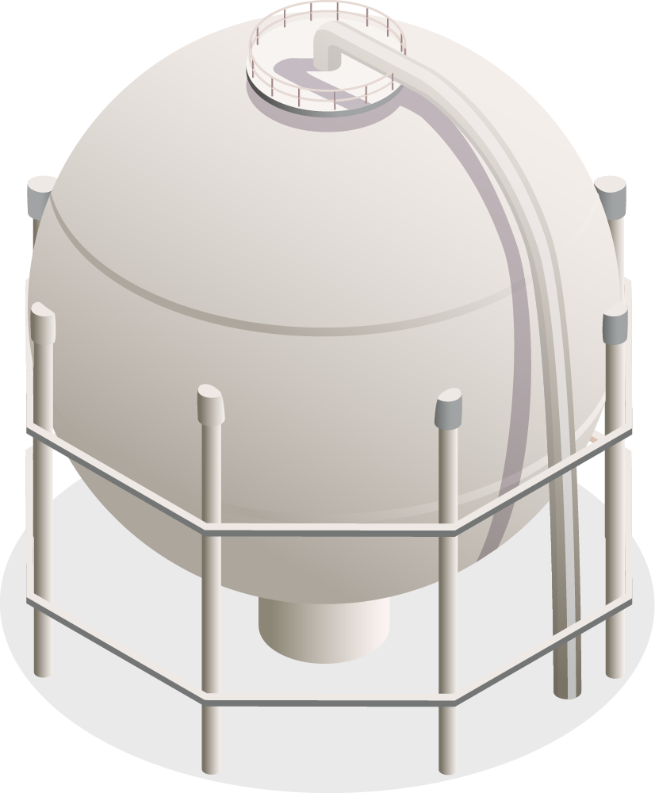
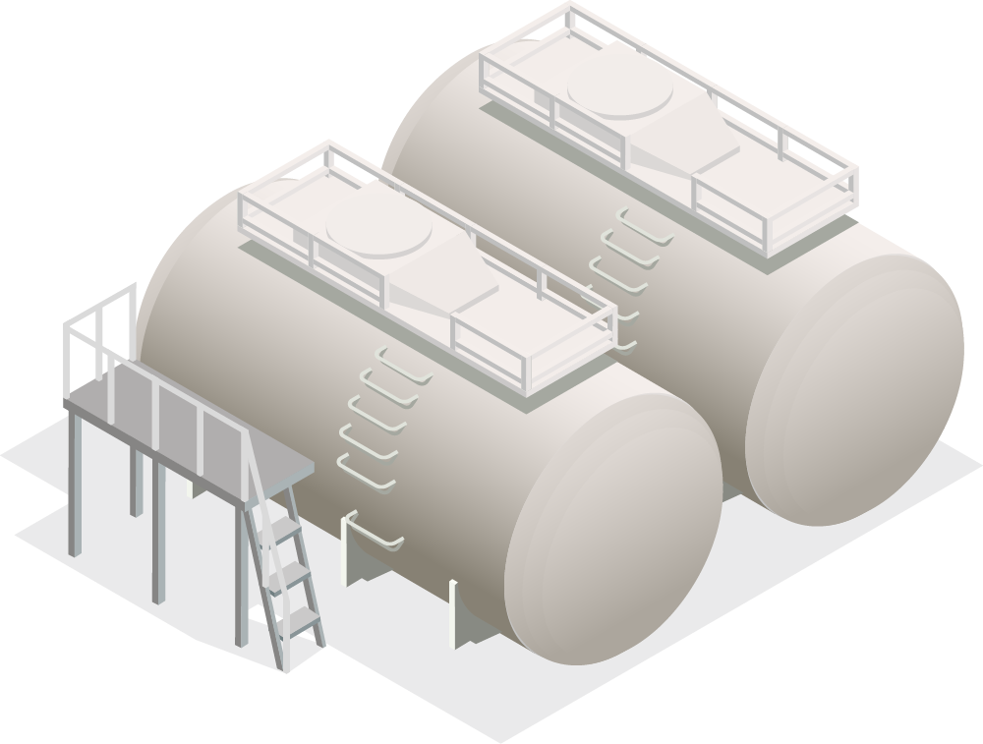
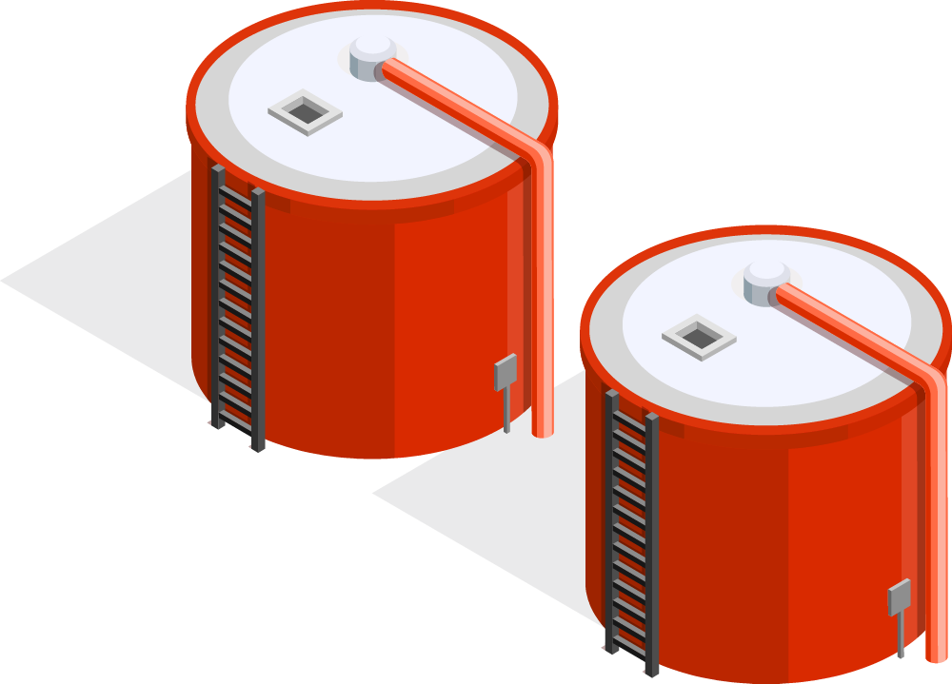
NỘI DUNG BÁO CÁO
1
2
3
4
KHÁI QUÁT CHUNG VỀ THÁP CHƯNG CẤT
TỔNG QUAN PHƯƠNG PHÁP MCCABE - THIELE
KHẢO SÁT SỰ TÁC ĐỘNG KHI GIA NHIỆT DÒNG DẦU VÀO
QUY TRÌNH TÍNH TOÁN PHƯƠNG PHÁP MCCABE - THIELE BẰNG EXCEL VÀ PYTHON

Slide 3
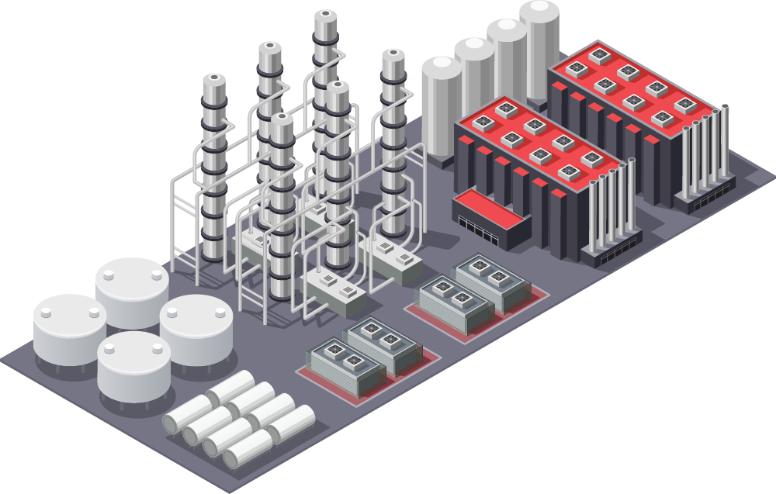
1. KHÁI QUÁT CHUNG VỀ THÁP CHƯNG CẤT

Slide 4
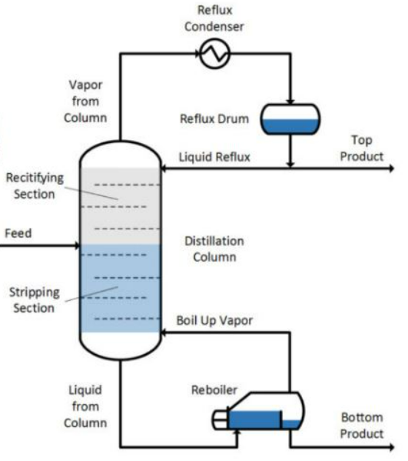
Thành phần của tháp chưng cất
Mục đích
Tách một hỗn hợp đa thành phần (dầu thô, khí) thành các thành phần riêng lẻ.
hỗn hợp Hydrocarbon có điểm sôi khác nhau, đun nóng hỗn hợp dầu thô và cho bay hơi
Nguyên lý
Phần chưng (Stripping section): là phần dưới của tháp chưng cất, dung để phân tách các thành phần nặng trong dòng nhập liệu
Thành phần tháp chưng cất
Phần cất (Rectifying section): là phần trên của tháp chưng cất, dung để phân tách các thành phần nhẹ hơn trong dòng nhập liệu
Một số thiết bị chưng cất (baoduongcokhi.com)

Slide 5
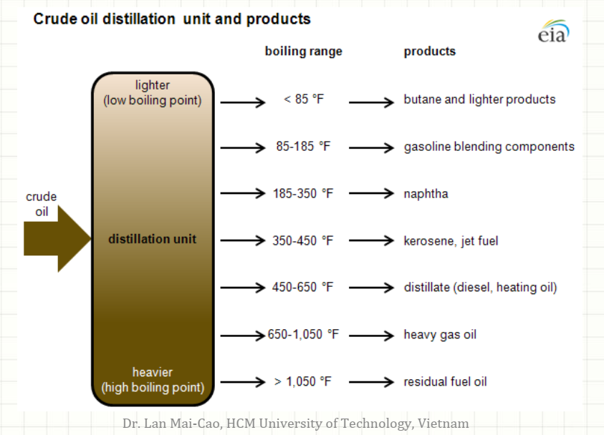

Slide 6
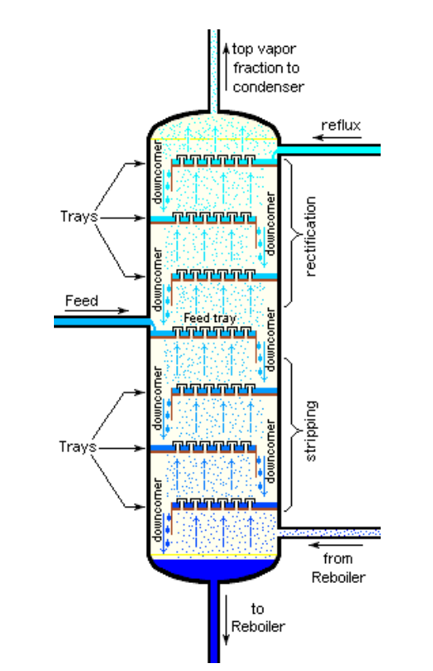
Mâm: các tấm ngang để tăng tiếp xúc giữa pha hơi và pha lỏng, tối ưu hóa quá trình trao đổi nhiệt.
SP đỉnh: phần hơi của quá trình chưng cất, được dẫn đến các thiết bị công nghệ khác để ngưng tụ.
Dòng nhập liệu: dẫn dòng nhập liệu dầu thô vào bên trong tháp chưng cất.
Dòng hồi lưu ngoài: các tạp chất từ quá trình khác sẽ được hồi lưu lại tháp chưng cất theo dòng hồi lưu ngoài để lập lại quá trình phân tách.
SP đáy: phần lỏng nặng không tách được ở quá trình chưng cất này, được tiếp tục gia nhiệt và dẫn đến các quá trình công nghệ khác phức tạp hơn.
Dòng hơi nước: Được gia nhiệt ở bên ngoài tháp chưng cất, được dẫn vào đáy tháp để gia nhiệt cho các sản phẩm tách bên trong tháp.
Một số thiết bị chưng cất (baoduongcokhi.com)

Slide 7
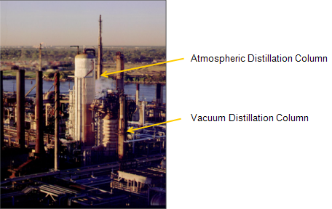
Có 2 loại tháp chưng cất phổ biến
Tháp Chưng Cất Khí Quyển(CDU):
Dùng để tách dầu thô thành các phân đoạn khác nhau (ví dụ: xăng, dầu diesel, dầu hỏa). Các phân đoạn nhẹ bay lên đỉnh, đoạn nặng được tách ở đáy và phần cặn đi đến VDU (nếu có) hoặc đến các tháp công nghệ khác.
Tháp Chưng Cất Chân Không (VDU):
Dùng để tách phần sản phẩm đáy của tháp chưng cất khí quyển thành các phân đoạn khác nhau. Các phân đoạn nhẹ bay lên đỉnh, trong khi các phân đoạn nặng ở đáy đến các tháp công nghệ sau để tách tiếp các sản phẩm nặng hơn.
Source: Reproduced with permission from Valero Energy Corporation.

Slide 8
Nhiệt độ và áp suất
Thành phần và tính chất hổn hợp dầu thô
Các yếu tố ảnh hưởng đến hiệu suất tháp chưng cất
Các thông số thiết kế tháp chưng cất
Vị trí mâm dòng dầu vào
Thời gian chưng cất

Slide 9
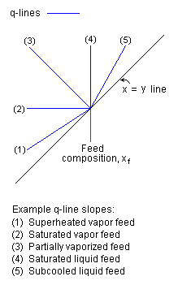
q-line
q < 0
q =1
1
4
Superheated Vapor Feed (Dòng vào là Hơi quá nhiệt)
Saturated Liquid feed (Dòng vào là Lỏng bão hòa)
q = 0
q > 1
Saturated Vapor Feed (Dòng vào là Hơi bão hòa)
2
5
Subcooled Liquid Feed (Dòng vào là Lỏng dưới điểm nhiệt bão hòa)
0 < q < 1
3
Partially Vaporized Feed (Dòng vào là hổn hợp Hơi và Lỏng)

Slide 10
2. TỔNG QUAN VỀ PHƯƠNG PHÁP MCCABE THIELE

Slide 11

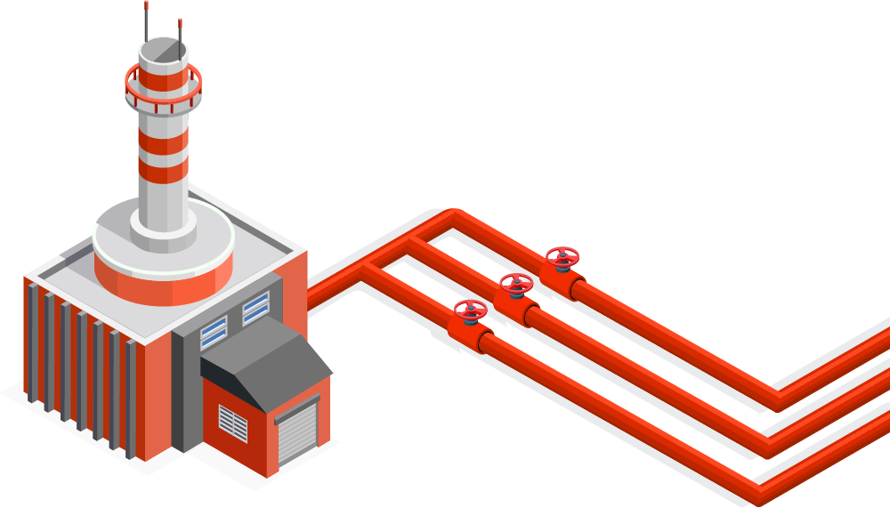

Khái quát chung
Phương pháp McCabe–Thiele là một kỹ thuật thường được sử dụng trong lĩnh vực kỹ thuật hóa học và dầu khí.
Phương pháp này sử dụng sơ đồ xy để biểu diễn mối quan hệ giữa thành phần hỗn hợp đầu vào
Phương pháp McCabe - Thiele cho phép xác định:
Số lượng giai đoạn lý thuyết (N)
Vị trí cấp liệu và vị trí rút sản phẩm tối ưu
Hiệu suất hoạt động

Slide 12
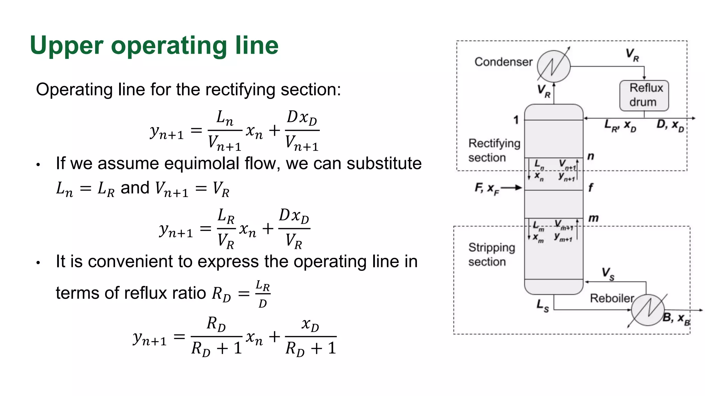


Công thức tổng quát:
Cân bằng tổng thể ta có: F = D +B
Cân bằng tổng thể ta có: F.$z_{F}$ = D.$x_{D}$ +B.$x_{B}$
Tỉ số Reflux | Tỉ số Reboil
R=$\frac{L}{D}$ | S=$\frac{V′}{B}$

Slide 13
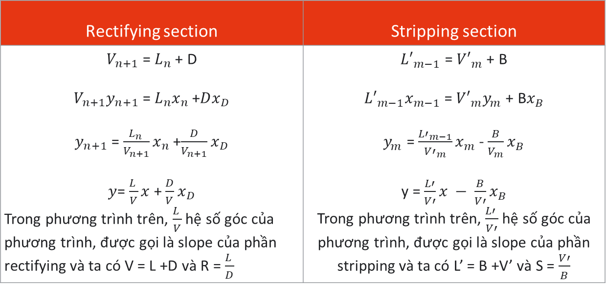
Công thức tổng quát:
Vn+1 =Vn =Vn−1 =... =V’ Ln+1 = Ln = Ln−1 =... = L’
Rectifying section | Stripping section
$V_{n+1}$ = $L_{n}$ + D $V_{n+1}y_{n+1}$ = $L_{n}x_{n}$ +$Dx_{D}$ $y_{n+1}$ = $\frac{L_{n }}{V_{n+1}}x_{n}$ +$\frac{D}{V_{n+1}}{ x}_{D}$ $y$= $\frac{L_{ }}{V}x$ +$\frac{D}{V}{ x}_{D}$ Trong phương trình trên, $\frac{L_{ }}{V}$ hệ số góc của phương trình, được gọi là slope của phần rectifying và ta có V = L +D và R = $\frac{L_{ }}{D}$ | ${L′}_{m−1}$ = ${V′}_{m}$ + B ${L′}_{m−1}x_{m−1}$ = ${V′}_{m}y_{m}$ + B$x_{B}$ $y_{m}$ = $\frac{{L′}_{m−1}}{{V′}_{m}}x_{m}$ - $\frac{B}{V_{m}}x_{B}$ y = $\frac{L′}{V′}x − \frac{B}{V′}x_{B}$ Trong phương trình trên, $\frac{{L′}_{ }}{V′}$ hệ số góc của phương trình, được gọi là slope của phần stripping và ta có L’ = B +V’ và S = $\frac{V′}{B}$

Slide 14
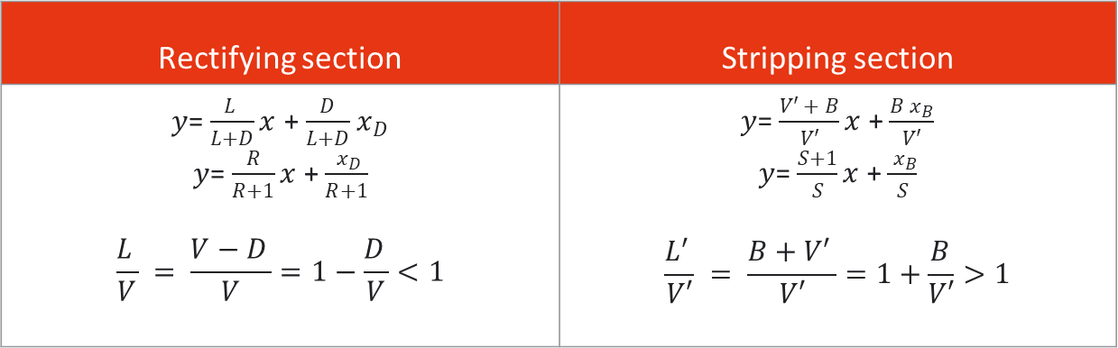
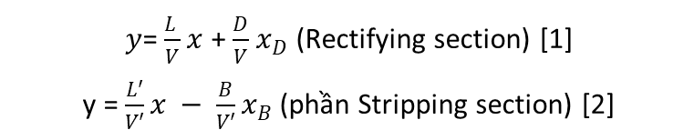
Công thức tổng quát:
Rectifying section | Stripping section
$y$= $\frac{L_{ }}{L+D}x$ +$\frac{D}{L+D}{ x}_{D}$ $y$= $\frac{R}{R+1}x$ +$\frac{{ x}_{D}}{R+1}$ $$\frac{L_{ }}{V} = \frac{{V−D}_{ }}{V}=1−\frac{D_{ }}{V}<1$$ | $y$= $\frac{V′ + B}{V′}x$ +$\frac{{B x}_{B}}{V′}$ $y$= $\frac{S+1}{S}x$ +$\frac{{ x}_{B}}{S}$ $$\frac{{L′}_{ }}{V′} = \frac{{B+V′}_{ }}{V′}=1+\frac{B_{ }}{V′}>1$$
Để tìm điểm giao nhau, ta lấy phần Rectifying section trừ cho phần Stripping section
$y$= $\frac{L_{ }}{V}x$ +$\frac{D}{V}{ x}_{D}$ (Rectifying section) [1]
y = $\frac{L′}{V′}x − \frac{B}{V′}x_{B}$ (phần Stripping section) [2]

Slide 15
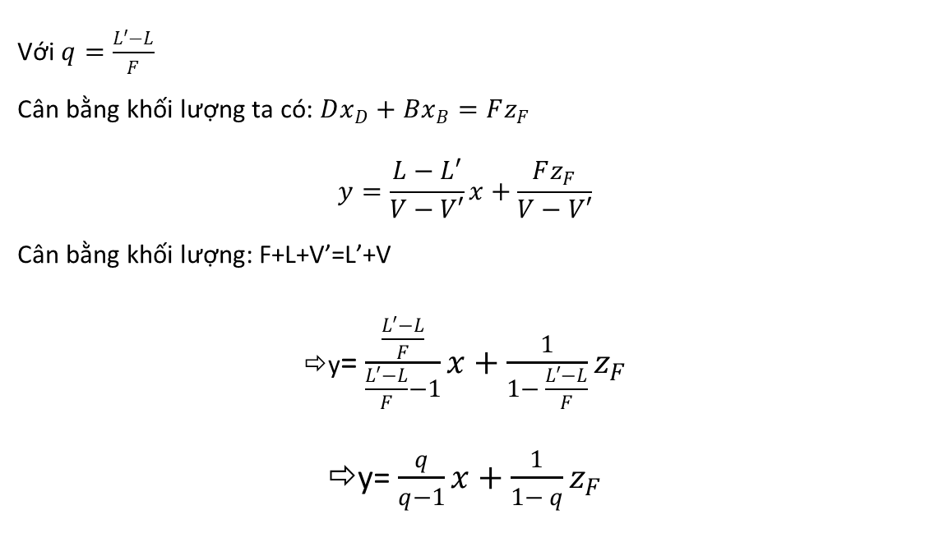
Công thức tổng quát:
Ta lấy [1]-[2]:
$$y(V−V′)=(L−L′)x+Dx_{D}+Bx_{B}$$
Với $q=\frac{L′−L}{F}$
Cân bằng khối lượng ta có: $Dx_{D}+Bx_{B}=Fz_{F}$
$$y=\frac{L−L′}{V−V′}x+\frac{Fz_{F}}{V−V′}$$
Cân bằng khối lượng: F+L+V’=L’+V
y= $\frac{\frac{L′−L}{F}}{\frac{L′−L}{F}−1}x+\frac{1}{1− \frac{L′−L}{F}}z_{F}$
y= $\frac{q}{q−1}x+\frac{1}{1− q}z_{F}$

Slide 16
3. KHẢO SÁT SỰ TÁC ĐỘNG KHI GIA NHIỆT DÒNG DẦU VÀO

Slide 17
Gia nhiệt trước cho dòng dầu vào
Tăng nhiệt độ của nhiên liệu trước khi đưa vào thiết bị chưng cất,
Nhiên liệu vào tháp gần với nhiệt độ sôi của nó, đạt được sự bay hơi các thành phần mong muốn,
Cải thiện hiệu quả của quá trình tách các sản phẩm,
Giảm tải cho tháp chưng cất.
Ảnh hưởng đến năng suất và chất lượng sản phẩm.

Slide 18
Những phương pháp làm nóng sơ bộ
Sử dụng hơi nước | Sử dụng nhiên liệu tái sử dụng | Sử dụng dầu nóng
- Nguyên liệu: Nước - Nước được đưa vào lò đun (boiler) sau đó chuyển thành hơi nước. Hơi nước đưa vào ống dẫn truyền nhiệt cho nhiên liệu trước khi nạp vào tháp chứng cất. | - Nguyên liệu: nhiên liệu tái sử dụng - Nhiên liệu cũ được đưa qua một thiết bị trao đổi nhiệt để truyền nhiệt cho nhiên liệu mới và nhiên liệu mới được nạp vào hệ thống. | - Nguyên liệu: dầu nóng - Dầu nóng được tạo ra trong một thiết bị đặc biệt được gọi là lò đốt hoặc lò đun, sau đó được đưa qua một thiết bị trao đổi nhiệt để truyền nhiệt cho nhiên liệu mới.

Slide 19
4. ỨNG DỤNG PHƯƠNG PHÁP MCCABE THIELE CHO BÀI TOÁN THIẾT KẾ THÁP CHƯNG CẤT

Slide 20
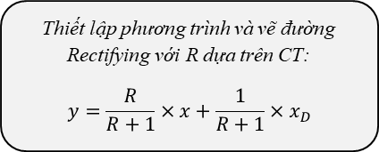
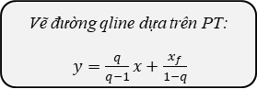
Quy trình tính toán
Vẽ đường qline dựa trên PT:
$y=\frac{q}{q−1}x+\frac{x_{f}}{1−q}$
Vẽ đường cân bằng trạng thái và đường y = x
Vẽ các đường x_{B}, x_{F} và x_{D}
Tìm phương trình Rectifying với Rmin
Xác định R từ Rmin
Xác định giao điểm giữa qline và đường cong cân bằng
Vẽ đường Tripping
Thiết lập phương trình và vẽ đường Rectifying với R dựa trên CT:
$$y=\frac{R}{R+1}×x+\frac{1}{R+1}×x_{D}$$
Xác định số tray,dòng feed
Xác định giao điểm giữa qline và đường Rectifying với R

Slide 21
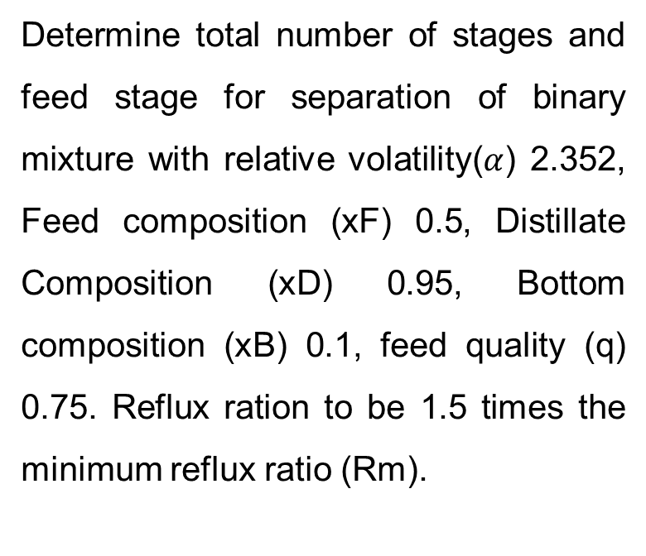
Đề bài
Determine total number of stages and feed stage for separation of binary mixture with relative volatility($α$) 2.352, Feed composition (xF) 0.5, Distillate Composition (xD) 0.95, Bottom composition (xB) 0.1, feed quality (q) 0.75. Reflux ration to be 1.5 times the minimum reflux ratio (Rm).

Slide 22
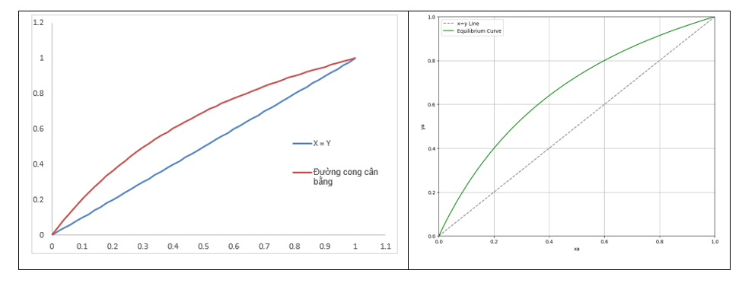
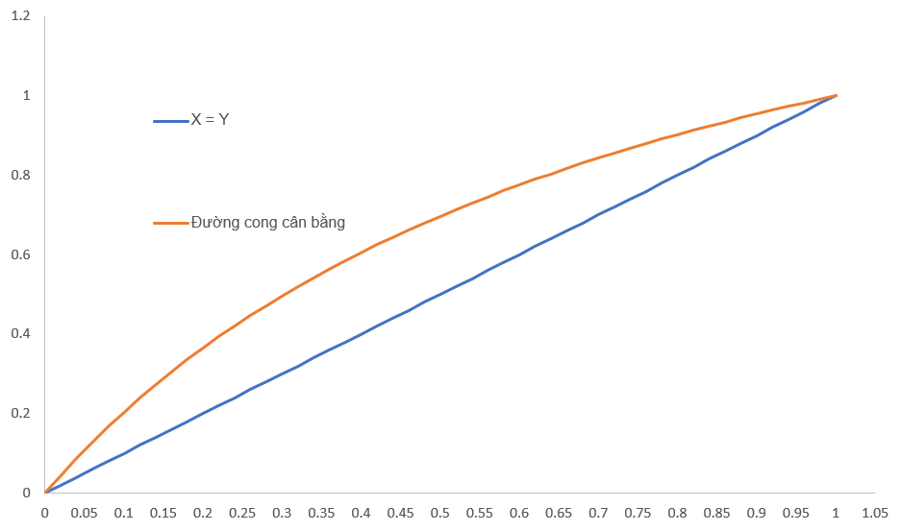
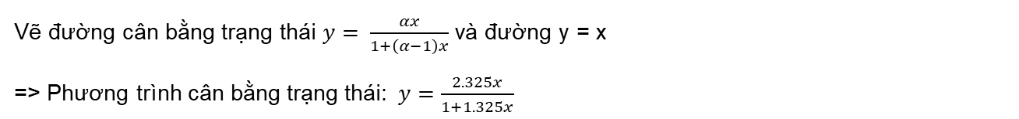
Bước 1
Vẽ đường cân bằng trạng thái $y= \frac{αx}{1+\left(α−1\right)x}$ và đường y = x
=> Phương trình cân bằng trạng thái: $y=\frac{2.325x}{1+1.325x}$
Excel
Python

Slide 23
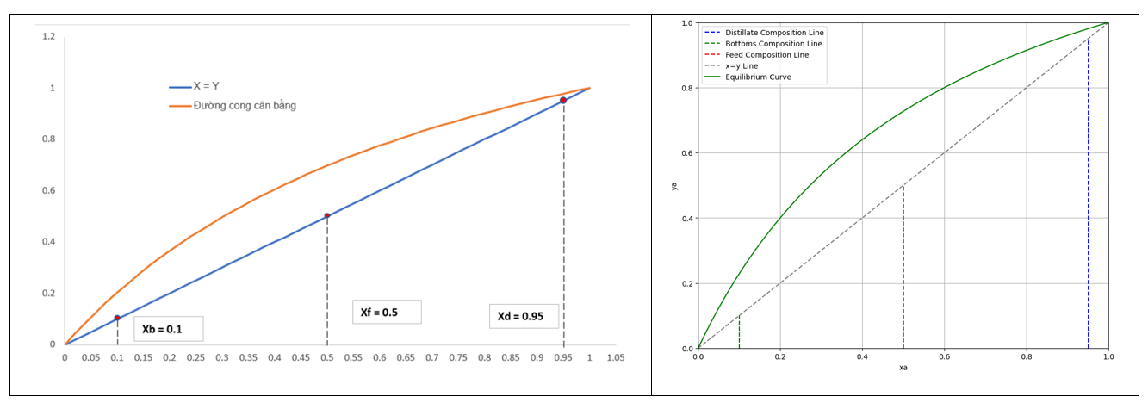
Bước 2
Vẽ các đường x_{B}, x_{F}, x_{D}
Dựa vào đề bài ta có : X_{B} = 0.1, X_{F} = 0.5, X_{D} = 0.95
Excel
Python

Slide 24
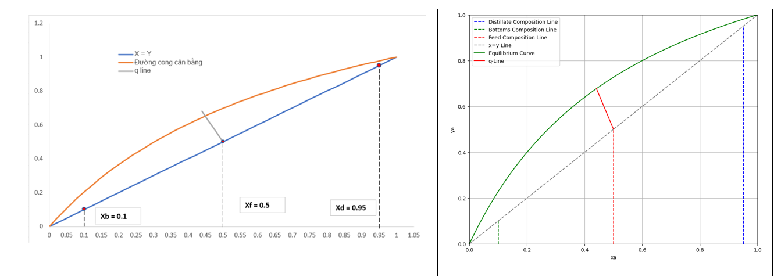
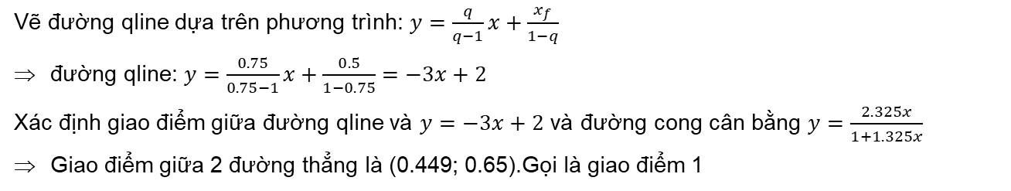
Bước 3
Vẽ đường qline dựa trên phương trình: $y=\frac{q}{q−1}x+\frac{x_{f}}{1−q}$
đường qline: $y=\frac{0.75}{0.75−1}x+\frac{0.5}{1−0.75}=−3x+2$
Xác định giao điểm giữa đường qline và $y=−3x+2$ và đường cong cân bằng $y=\frac{2.325x}{1+1.325x}$
Giao điểm giữa 2 đường thẳng là (0.449; 0.65).Gọi là giao điểm 1
Excel
Python
Giao điểm 1

Slide 25
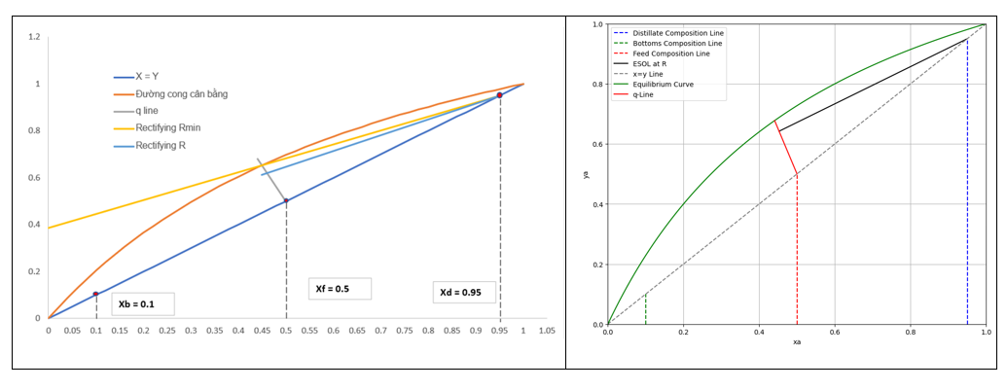
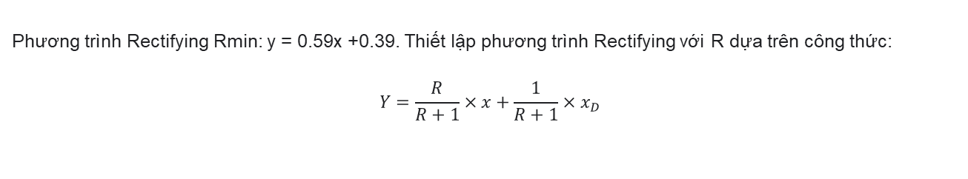
Bước 4
Phương trình Rectifying Rmin: y = 0.59x +0.39. Thiết lập phương trình Rectifying với R dựa trên công thức:
$$Y=\frac{R}{R+1}×x+\frac{1}{R+1}×x_{D}$$
Excel
Python

Slide 26
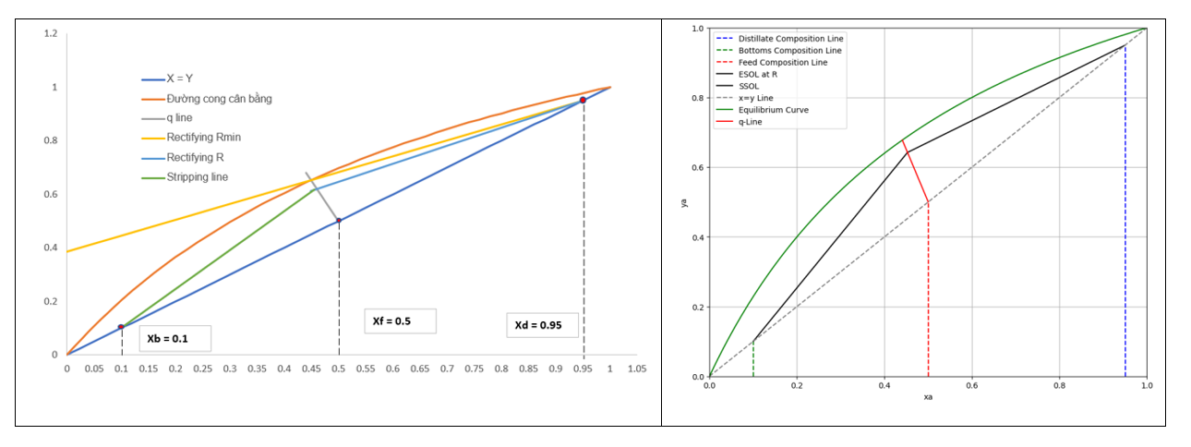
Bước 5
Tìm giao điểm giữa đường qline và rectifying với R. Giao điểm 2
>>> Ta được: ( 0.46, 0.61).
Tìm phương trình Operating Stripping từ giao điểm 2 và B ta được: y = 1.45x-0.04
Excel
Python
Giao điểm 2

Slide 27
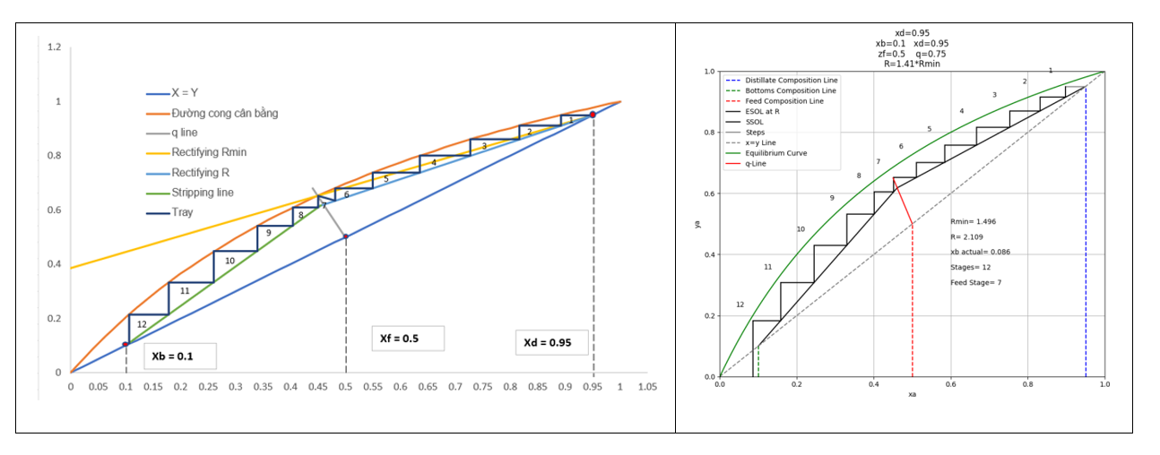
Bước 6
Excel
Python
Tổng số tray là 12, dòng feed đi vào tại tray thứ 7

